Slide 1
前端基础
by 夏照越
aaronxia@foxmail.com

Slide 2
html
Definition:
First developed by Tim Berners-Lee in 1990, HTML is short for HyperText Markup Language. HTML is used to create electronic documents (called pages) that are displayed on the World Wide Web. Each page contains a series of connections to other pages called hyperlinks. Every web page you see on the Internet is written using one version of HTML code or another.
HTML（HyperText Markup Language），超文本标记语言，是一种专门用于创建Web超文本文档的编程语言，它能告诉Web浏览程序如何显示Web文档（即网页）的信息，如何链接各种信息。使用HTML语言可以在其生成的文档中含有其它文档，或者含有图像、声音、视频等，从而形成超文本。

Slide 3
CSS
Definition:
Short for Cascading Style Sheet, CSS is a concept first created by Håkon Wium Lie in 1994. In December 1996, CSS was made a specification by the W3C and today allows web developers to alter the layout and appearance of their web pages. For example, CSS may be used to change the font used in certain HTML element, as well as its size and color. A single CSS file may be linked to multiple pages, which allows a developer to change the appearance of all the pages at the same time.
CSS是Cascading Style Sheet的缩写。译作“层叠样式表单”。是用于（增强）控制网页样式并允许将样式信息与网页内容分离的一种标记性语言。使用CSS样式可以控制许多仅使用HTML无法控制的属性。

Slide 4
JavaScript
Definition:
Originally developed by Brendan Eich and originally known as LiveScript, the programming language JavaScript was renamed in 1995. JavaScript is an interpreted client-side scripting language that allows a web designer the ability to insert code into their web page.
JavaScript一种直译式脚本语言，是一种动态类型、弱类型、基于原型的语言，内置支持类型。它的解释器被称为JavaScript引擎，为浏览器的一部分，广泛用于客户端的脚本语言，最早是在HTML（标准通用标记语言下的一个应用）网页上使用，用来给HTML网页增加动态功能。

Slide 5
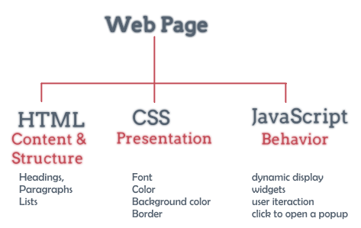
How to develop a page

Slide 6
Structure of a web page
Core: HTML , Presentation: CSS , Function(Behavior): JavaScript
在一个网页中，HTML负责网页整体内容，CSS负责对网页进行装饰，JavaScript负责功能，即对网页进行动态处理。
以人为例，HTML就是这个人本身，CSS则是衣服、首饰等其他装饰品，JavaScript则是这个人所具有的能力，比如专业知识、文化等。

Slide 7
Visit a website
当我们在网页浏览器(Web Browser)的地址栏中键入一个地址(URL)时，网页是如何呈现在我们眼前的？以及，为什么断网的时候这个网页无法呈现出来呢？

Slide 8
Client ＆ server Side
客户端(Client)
通过发送请求来获取服务器的Web浏览器等，被称为客户端。
服务器（Server Side)
提供计算服务的设备，需完成对服务请求进行响应并处理的工作。

Slide 9
Process of web request
客户端
服务器
发送请求以获得服务器资源
请求得到的服务器资源

Slide 10
HTTP
HTTP协议用于客户端与服务器之间的通信，在两台计算机之间使用HTTP通信时，在一条通信线路上必定有一端是客户端，另一端是服务器。
实际情况下两者角色可能会互换，但对于单条通信路线而言，服务器端与客户端的角色是确定的，HTTP协议可以区分服务器端与客户端。
HTTP协议规定，请求先从客户端发出，最后服务器端响应该请求并返回。

Slide 11
reference
欲知更多关于HTTP的知识，可以参考 《图解HTTP》

